Slide 1
电磁感应学作业答案
一、选择题
1．感生电动势产生的本质原因是
A．磁场对导体中自由电子的作用
B．静电场对导体中自由电子的作用
C．感生电场(涡旋电场)对导体中自由电子作用
2. 尺寸相同的铁环与铜环所包围的面积中，通以相同变化的磁通量，环中：
感应电动势不同
感应电动势相同，感应电流相同
C. 感应电动势不同，感应电流相同
D．感应电动势相同，感应电流不同

Slide 2
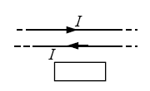
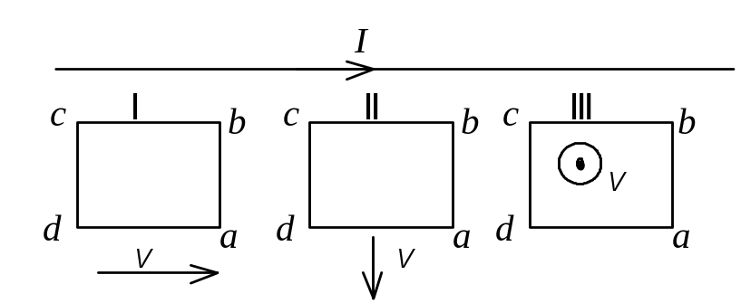
3. 两根无限长平行直导线载有大小相等方向相
反电流I, I以dI/dt的变化率增长，一矩形线圈位
于导线平面内(如图)，则
A．线圈中无感应电流；
B．线圈中感应电流为顺时针方向；
C．线圈中感应电流为逆时针方向；
D．线圈中感应电流方向不确定。
4.在无限长的载流直导线附近放置一矩形闭合线圈，开始时线圈与导线在同一平面内，且线圈中两条边与导线平行，当线圈以相同的速率作如图所示的三种不同方向的平动时，线圈中的感应电流（ ）
A．以情况Ⅰ中为最大
B．以情况Ⅱ中为最大
C．以情况Ⅲ中为最大
D．在情况Ⅰ和Ⅱ中相同

Slide 3
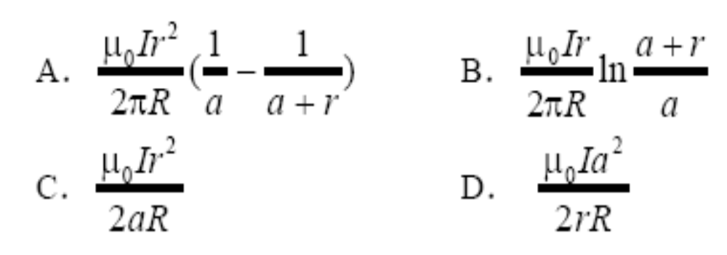
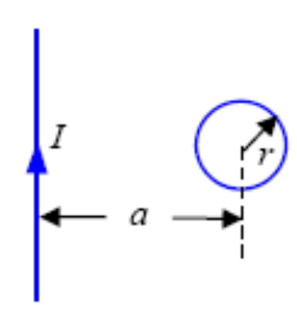
5. 在通有电流I 无限长直导线所在平面内，有一半经r 、电阻R 导线环，环中心距导线a ，且a >> r 。当导线电流切断后，导线环流过电量为
6.对位移电流，有下述四种说法，请指出哪一种说法是正确的
A．位移电流是由变化电场产生的
B．位移电流是由变化磁场产生的
C．位移电流的热效应服从焦耳－楞次定律
D．位移电流的磁效应不服从安培环路定理

Slide 4
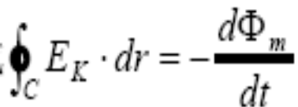
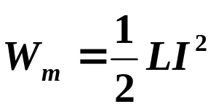
7.在感应电场中电磁感应定律可写成
式中E_{K} 为感应电场的电场强度，此式表明
A. 闭合曲线C 上E_{K} 处处相等
B. 感应电场是保守力场
C.感应电场的电场线不是闭合曲线
D.感应电场不能像静电场那样引入电势概念
8.用线圈的自感系数L来表示载流线圈的磁场能量公式
A．只适用于无限长密绕的螺线管
B．只适用于单匝圆线圈
C．只适用于一个匝数很多，且密绕的螺线管
D．适用于自感系数为L任意线圈

Slide 5
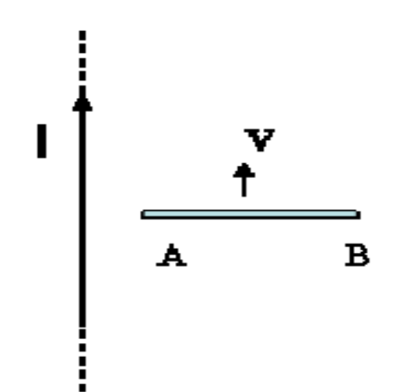
二、填空题
1. 长直导线通有电流I，与长直导线共面、垂直于导线细金属棒AB，以速度V平行于导线作匀速运动，问
（1）金属棒两端电势U_{A} 和U_{B} 哪个较高？
（2）若电流I 反向，U_{A} 和U_{B} 哪个较高？
（3）金属棒与导线平行，结果又如何？
U_{A}
U_{B}
U_{A}=U_{B}

Slide 6
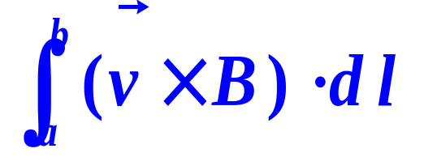
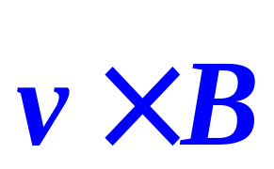
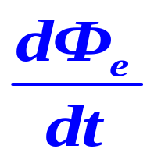
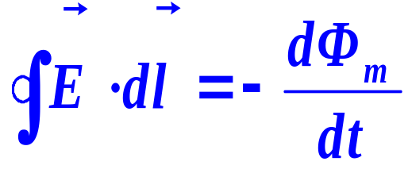
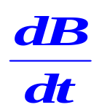
2. 动生电动势的定义式为ε＝
与动生电动势相联系非静电力为 ，
其非静电性场强为E_{K} ＝ 。
洛仑兹力
3. 位移电流I_{d}＝ ，它与传导电流及运流电流均能产生 效应，但不能产生 效应。
磁
热
4.涡旋电场由 所激发，其环流数学
变化的磁场
表达式为 ，涡旋电场强度E_{涡}与
左
成 旋关系。

Slide 7
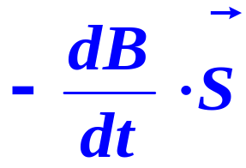
5. 取自感系数定义式为L＝Φ/I, 当线圈几何形状不变，周围无铁磁性物质时，若线圈中电流强度变小，则线圈的自感系数L 。
不变
6. 已知在面积为S 的平面闭合线圈的范围内，有一随时间变化的均匀磁场B(t),则此闭合线圈内的
感应电动势为 。

Slide 8
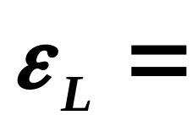
7. 用导线制成半径为r =10cm 的闭合线圈，其电阻R=10 欧，均匀磁场B 垂直于线圈平面，欲使电路中有一稳恒的感应电流 I =0.01A，B的变化率应为dB/dt= 。
10/π
8.在自感系数为L=0.05mH线圈中，流过I=0.8A的电流，在切断电路后经t=0.8μs的时间，电流强度近似为零，回路中的平均自感电动势大小
式中R为摩尔气体常量，T为气体的温度。
50V

Slide 9

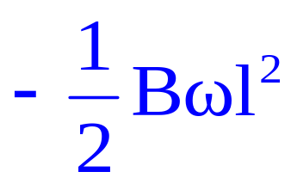
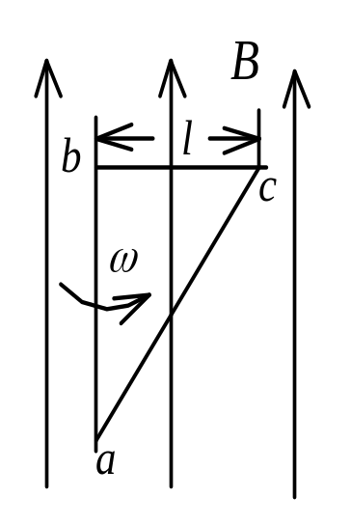
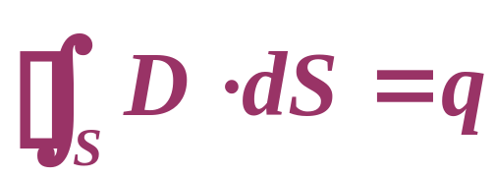
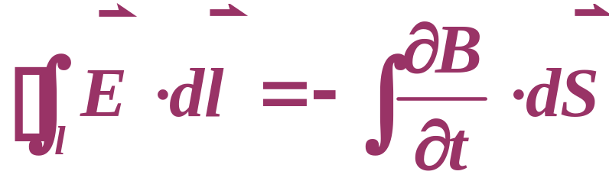
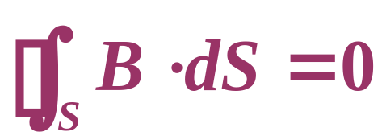
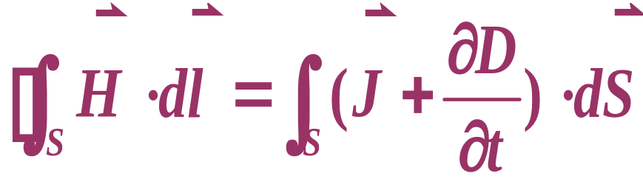
9．如图所示，直角三角形金属框架abc放在均匀磁场中，磁场平行于ab边，bc的长度为l。当金属框架绕ab边以匀角速度ω 转动时，abc回路中的感应电动势= ，a、c两点间的电势差U_{a} – U_{c}=________________。
10. 写出麦克斯韦方程组的积分形式：
_____________________________，_____________________________，
_____________________________，_____________________________。

Slide 10
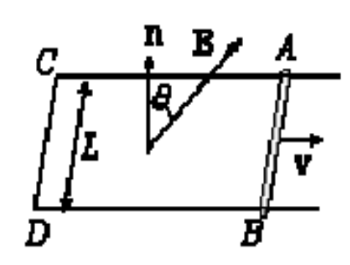
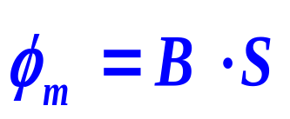
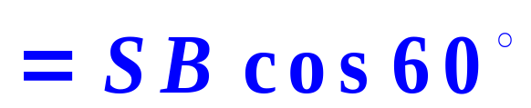
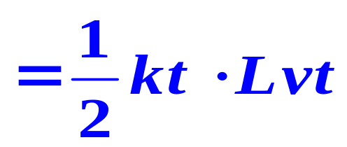
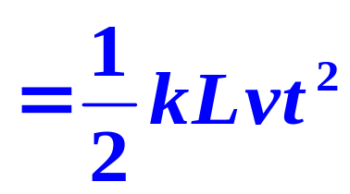
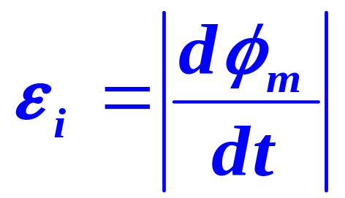
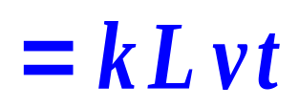
三、计算题
如图，匀强磁场B与矩形导线回路法线 n 成60°角
B = kt（k为大于零的常数）。长为L的导体杆AB以匀速 u 向右平动，求回路中 t 时刻感应电动势大小和方向（设t = 0 时，x = 0）。
解：
用法拉第电磁感应定律计算电动势，不必再求动生电动势
方向a →b，顺时针。

Slide 11




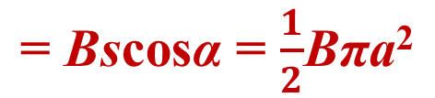
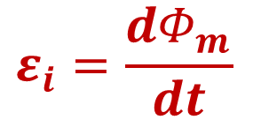
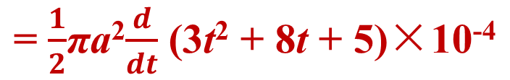
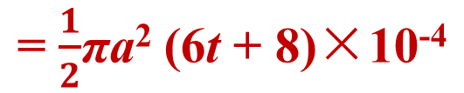

2. 如图所示，一半径 a = 0.1m，电阻 R = 1.0×10⁻³Ω的圆形导体回路置于均匀磁场中，磁场方向与回路面积的法向夹角为π/3，若磁场变化的规律为 B(t) = (3t² + 8t + 5)×10⁻⁴T，求
(1) t = 2s时回路的感应电动势和感应电流；
(2) 最初2s内通过回路截面的电量
解: 均匀磁场穿过平面线圈的磁通量
a
(1) t = 2s
ε_{i} = π×10⁻⁵(V)
I_{i} = π×10⁻²(A)
(2)
q_{0~2} = 14π×10⁻³(C)

Slide 12
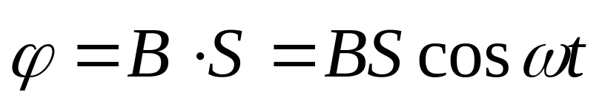
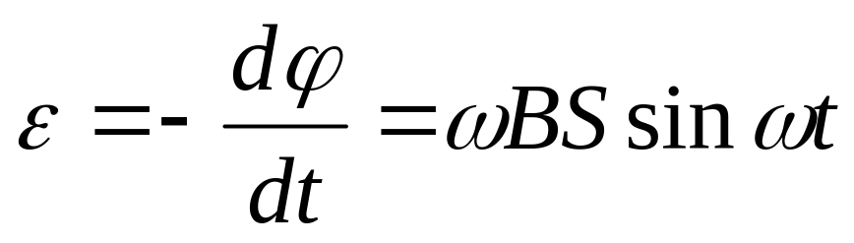
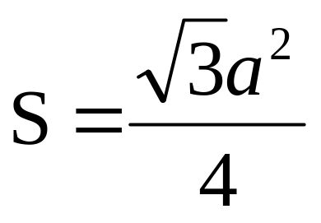
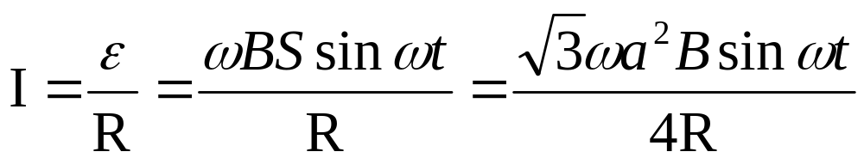
3. 由粗细均匀的同种材料制作的正三角形导体线圈，边长为a,电阻为R,处于磁感应强度为B的均匀磁场中，线圈平面与磁感应强度垂直，现使线圈绕其一边以恒定角度ω转动。求 ：（1）线圈中的感应电流；（2）三角形每两个顶点之间的电势差。
A
（1）
C
B

Slide 13
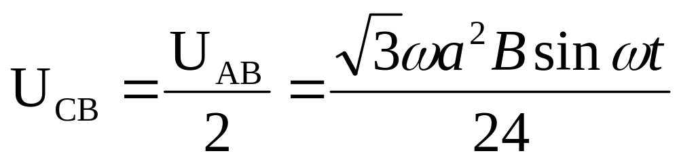

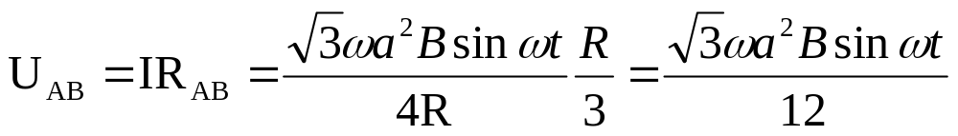
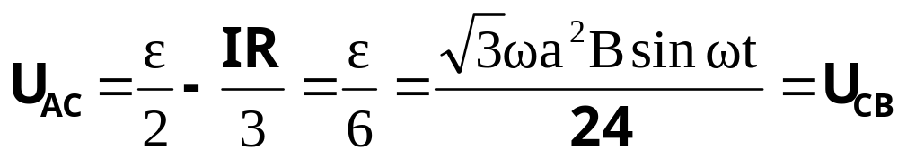
（2）
ε/2
A
R/3
R/3
C
ε/2
B
R/3

Slide 14
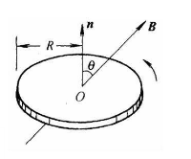


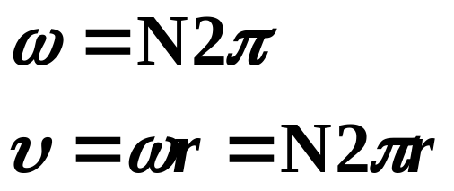

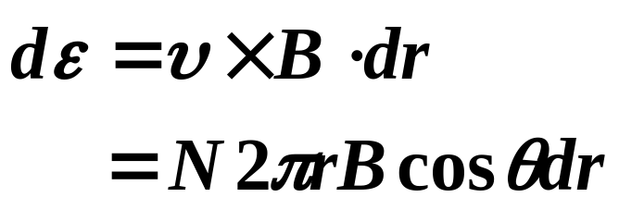
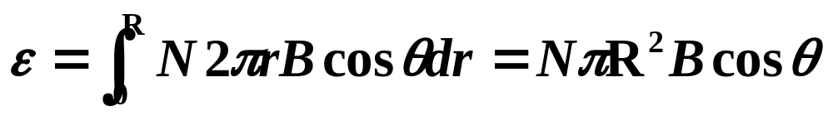
4.半径为R的金属圆盘，放在磁感应强度为B的均匀磁场中，磁感应强度与盘面法线的夹角为θ，当圆盘以每秒N圈的转速绕它的几何轴旋转时，试求盘中心与边缘的电势差。
解：导体圆盘可视为由许多条沿半径方向的导体细棒组合而成，由教材307页例9.1，在垂直于导体细棒的均匀磁场中旋转时，导体细棒两端产生电势差为Bωl²/2
R

Slide 15
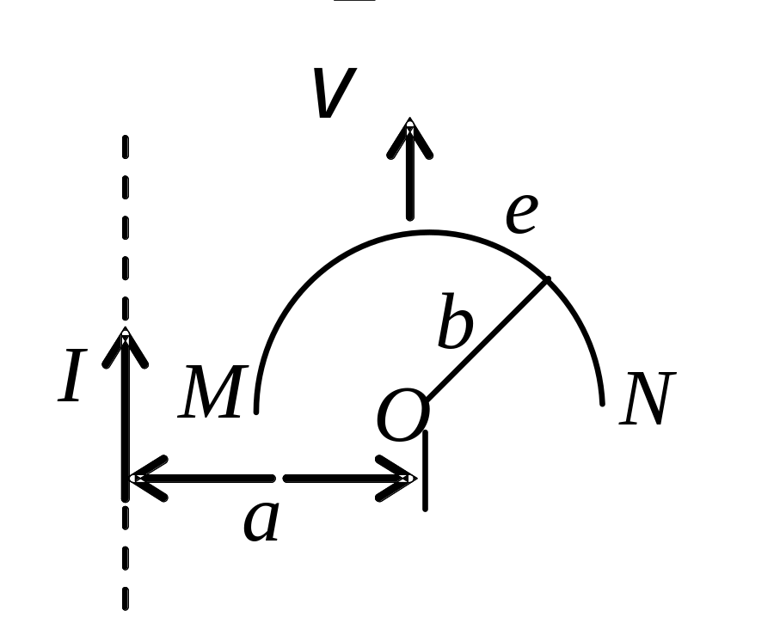

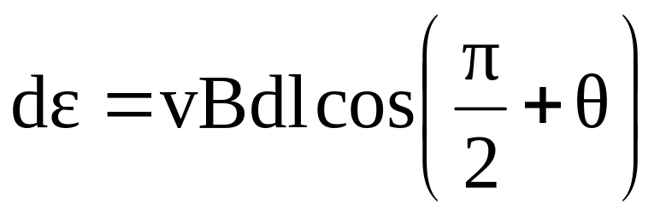


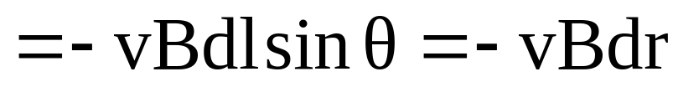
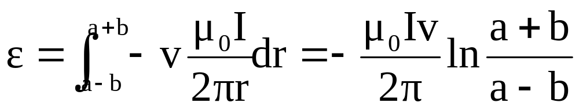
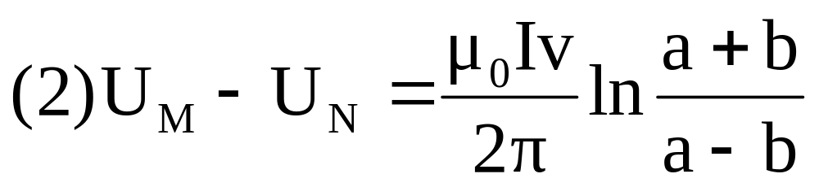
5．载有电流的I长直导线附近，放一导体半圆环MeN与长直导线共面，且端点MN的连线与长直导线垂直。半圆环的半径为b，环心O与导线相距a。设半圆环以速度平行导线平移，求半圆环内感应电动势的大小和方向以及MN两端的电压U_{M} -U_{N}。
方向N→M

Slide 16
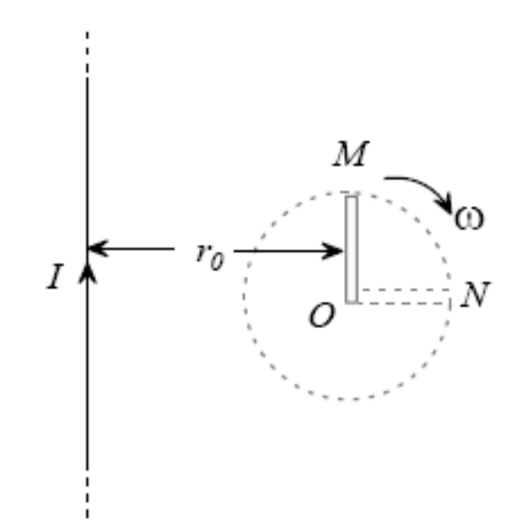
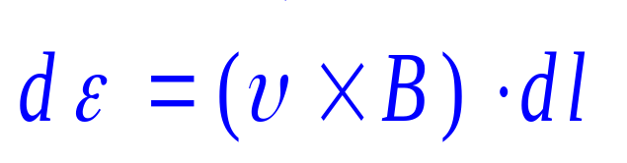
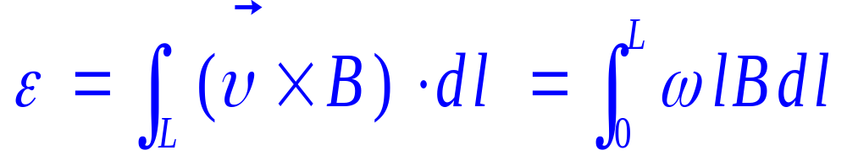

6．无限长直导线通过电流I，方向向上，导线旁有长度L金属棒，绕其一端O 在平面内顺时针匀速转动，角速度为ω，O 点至导线垂直距离r₀ , 设长直导线在金属棒旋转平面内，试求：
（1）金属棒转至与长直导线平行、且O 端向下时棒内感应电动势大小和方向；
（2）金属棒转至与长直导线垂直、且O 端靠近导线时棒内的感应电动势的大小和方向。
解:
方向：O M

Slide 17




6．无限长直导线通过电流I，方向向上，导线旁有长度L金属棒，绕其一端O 在平面内顺时针匀速转动，角速度为ω，O 点至导线垂直距离r₀ , 设长直导线在金属棒旋转平面内，试求：
（1）金属棒转至与长直导线平行、且O 端向下时，棒内感应电动势大小和方向；
（2）金属棒转至与长直导线垂直、且O 端靠近导线时，棒内的感应电动势的大小和方向。
方向：O N

Slide 18



7. 如图所示，两个同轴的导线回路，其平面互相平行，大回路中有电流I，小回路在大回路上面距离x处，x>>R，即I在小线圈所围面积上产生的磁场可视为均匀，若 dx/dt = υ等速变化
(1) 确定穿过小回路的磁通量Φ和x之间的关系；
(2) 当x = NR（N为一正数），求小回路内感应电动势大小；
(3) 若υ > 0，确定小回路中感应电流方向。
解: (1) 大回路在 x 处产生磁场
x
x >> R
R
均匀磁场穿过垂直的平面线圈的磁通量
I

Slide 19





求: (2) 当x = NR（N为一整数），求小回路内感应电动势大小；
(3)若υ > 0，确定小回路中感应电流方向。
解: (2) 由法拉第电磁感应定律
x = NR
(3) 小回路中感应电流与I同向

Slide 20



8. 在半径为R的细长螺线管内有dB/dt>0的均匀磁场，一等腰梯形金属框abcd如图所示放置。已知ab=2R,cd=R，求：（1）各边产生的感生电动势；（2）线框的总电动势。
解：(1) da、bc边垂直于涡旋电场方向，所以
dc 、ab边的感生电动势
O
R
d
c
a
b
（2）线框总电动势
逆时针方向

